Slide 1
Presupuesto de Inversión 2022
Programas en ejecución
La Ley No. 2159 del 12 de noviembre de 2021 “Por la cual se decreta el Presupuesto de Rentas y Recursos de Capital y Ley de apropiaciones para la vigencia fiscal del 1o. de enero al 31 de diciembre de 2022”, y el Decreto No. 1793 del 21 de diciembre de 2021 “Por el cual se liquida el Presupuesto General de la Nación para la vigencia fiscal de 2022, se detallan las apropiaciones y se clasifican y definen los gastos.”, asignan presupuesto para la vigencia 2022, por valor de $ 62.516.054.788, los cuales se distribuyen en dos programas, 1901 – Salud Pública y Prestación de Servicios y 1999 - Fortalecimiento de la Gestión y Dirección del Sector Salud y Protección Social.
1901 – Salud Pública y Prestación de Servicios $ 52.166.054.788
1999 - Fortalecimiento de la Gestión y Dirección
del Sector Salud y Protección Social. $ 10.350.000.000

Slide 2
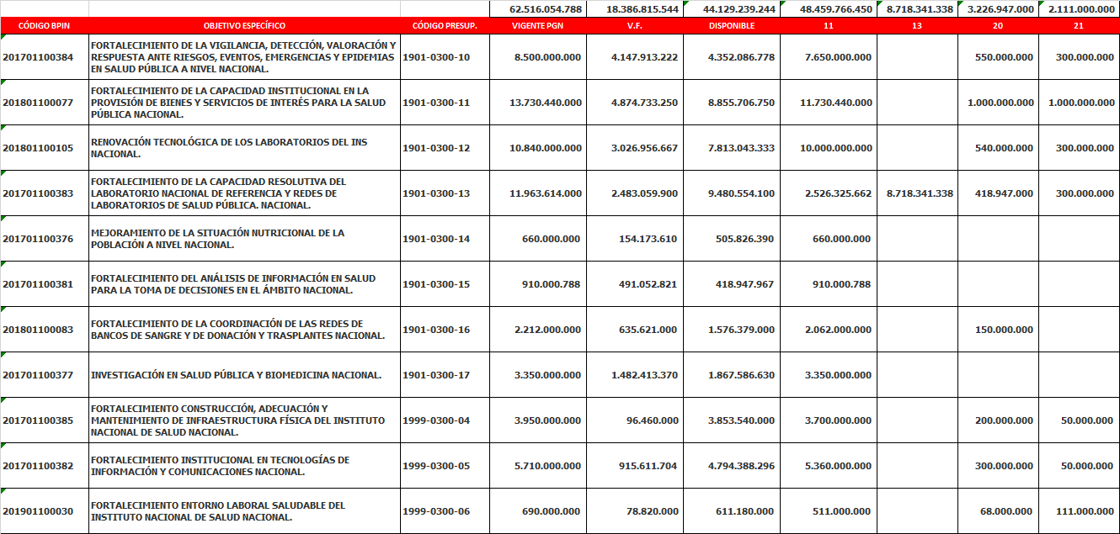
Presupuesto de Inversión 2022 – Proyectos y recursos

